Slide 1
Я люблю тебя, жизнь!

Slide 2
С какими проблемами чаще всего сталкиваются современные школьники?

Slide 3
Проблемы
Конфликты с родителями

Slide 4
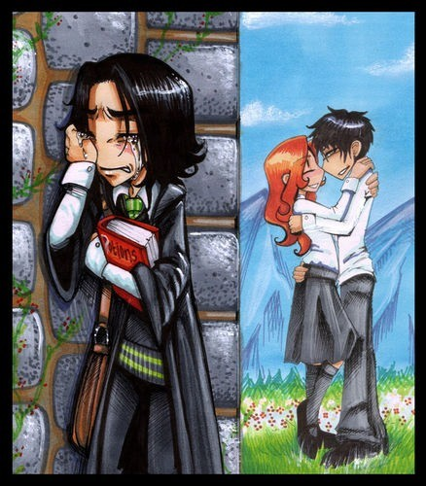
2. Несчастная любовь

Slide 5
3. Трудности в учёбе

Slide 6
4.Конфликт со сверстниками

Slide 7
5. Недовольство собой (внутриличностный конфликт)

Slide 8
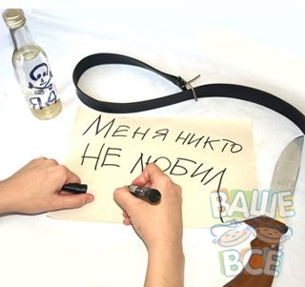

Slide 9
Что делать?: Нужно понимать, что подростку сейчас очень плохо. Он чувствителен к неудачам, раздражителен, постоянно грустит.
Это потому, что ему очень нужна поддержка и тепло, хотя он не умеет просить поддержки.
Предложите помощь сами….
УСТАНОВИТЕ доверительные отношения, эмоционально поддерживаете.
ВЫСЛУШИВАЙТЕ — «Я слышу тебя».
НЕ БОЙТЕСЬ задавать вопросы
ЗАДАВАЙТЕ ВОПРОСЫ о самочувствии, о том, что ему было бы приятно, если бы вы сделали
ОБСУЖДАЙТЕ — глупо делать вид, будто ничего не происходит, лучше говорить
ПОМОГИТЕ выразить словами, то, что происходит, выразить свои чувства, связанные с проблемой.
БУДЬТЕ ВНИМАТЕЛЬНЫ

Slide 10
Что же делать?
1
Внимательно выслушайте подростка. В состоянии душевного кризиса любому из нас, прежде всего, необходим кто-нибудь, кто готов нас выслушать. Приложите все усилия, чтобы понять проблему, скрытую за словами.

Slide 11
2
Оцените серьезность намерений и чувств ребенка. Оцените глубину эмоционального кризиса. Часто человек, недавно находившийся в состоянии депрессии, вдруг начинает бурную, неустанную деятельность. Такое поведение также может служить основанием для тревоги.

Slide 12
Внимательно отнеситесь ко всем, даже самым незначительным обидам и жалобам. Не пренебрегайте ничем из сказанного. Он или она могут и не давать волю чувствам, скрывая свои проблемы.
3

Slide 13
Помните!
Важно не оставлять ребенка в одиночестве даже после успешного разговора.
Поддерживайте его и будьте настойчивы.
Осознание вашей заинтересованности в его судьбе и готовности помочь дадут ему эмоциональную опору.

Slide 14
Китайский иероглиф,
обозначающий кризис, состоит из двух частей: первая символизирует опасность, а втора - ШАНС!

Slide 15
Главное в решении
любой проблемы – не упираться в надпись «Нет выхода» :
ВЫХОД РЯДОМ

Slide 16
и НЕ ОДИН!

